Slide 1
٢- ٤
جمع الاعداد الصحيحة

Slide 2


صباح الخير ياوطني
صباح المجد والعلياء

Slide 3


حل الواجب
hasnaa-2
سلسلة عروض رِفعة الرياضيات

Slide 4

شريط الذكريات
تعلمنا في هذا الفصل
المستوى الأحداثي
مقارنة الاعداد الصحيحة وترتيبها
الاعداد الصحيحة والقيمة المطلقة
hasnaa-2
سلسلة عروض رِفعة الرياضيات

Slide 5



٢
= ١٠
٥
١
|-٧|= -٧
٢
يعبر عن خسارة ٣ريالات بالعدد -٣
٣
تحصلين على درجة
٤

Slide 6

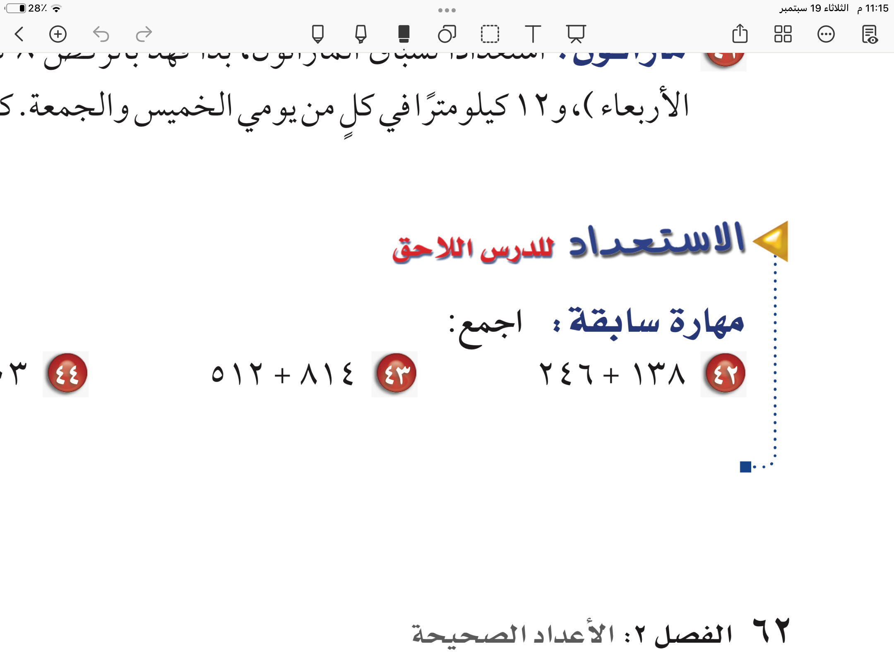
علمتني الرياضيات
انه في شي اسمه مالانهاية
فلا تكن محدود الفكر والطموح
مهارة سابقة
التاريخ
الحصة
صفحة
٦٥
استراتيجية التصفح

Slide 7
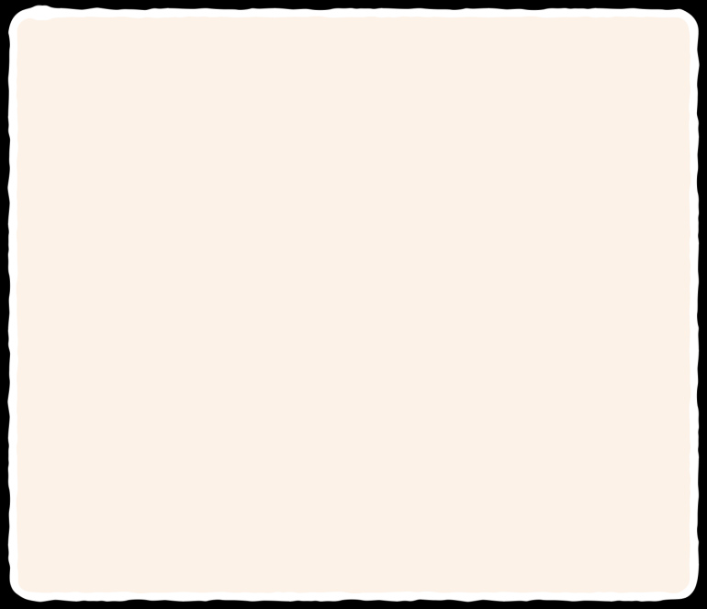

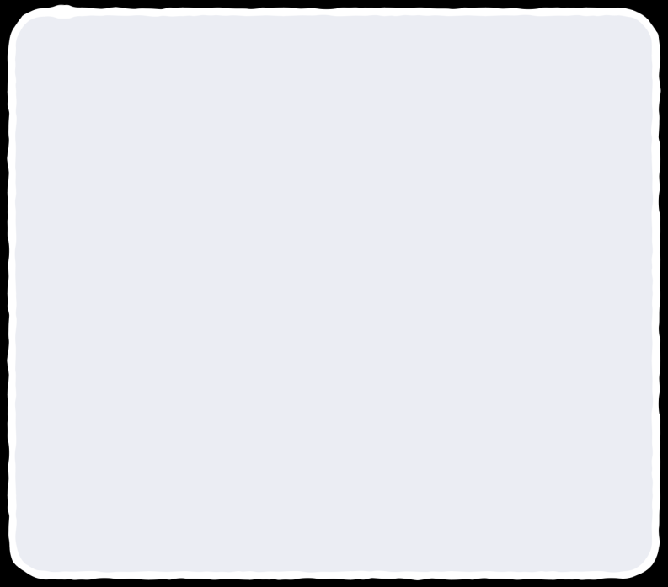
( ضم ، دمج ،زيادة …)
جمع
مرادف كلمة
( المقابل ، المساوي ،الشبيه …)
النظير
ماذا تعلمنا
ماذاسنتعلم
ماذا نعرف
القيمة المطلقة
🎯 جمع
اعداد صحيحة
|-٧| = ٧

Slide 8


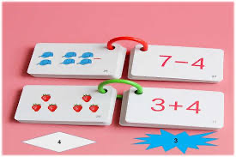


الجمع في الحياة
الجمع في القران
يستخدم في كافة المجالات
اعطي امثلة
(وَوَاعَدْنَا مُوسَى ثَلاثِينَ لَيْلَةً وَأَتْمَمْنَاهَا بِعَشْرٍ فَتَمَّ مِيقَاتُ رَبِّهِ أَرْبَعِينَ لَيْلَةً وَقَالَ مُوسَى لِأَخِيهِ هَارُونَ اخْلُفْنِي فِي قَوْمِي وَأَصْلِحْ وَلا تَتَّبِعْ سَبِيلَ الْمُفْسِدِينَ)
التعليم
الاقتصاد
الطب

Slide 9

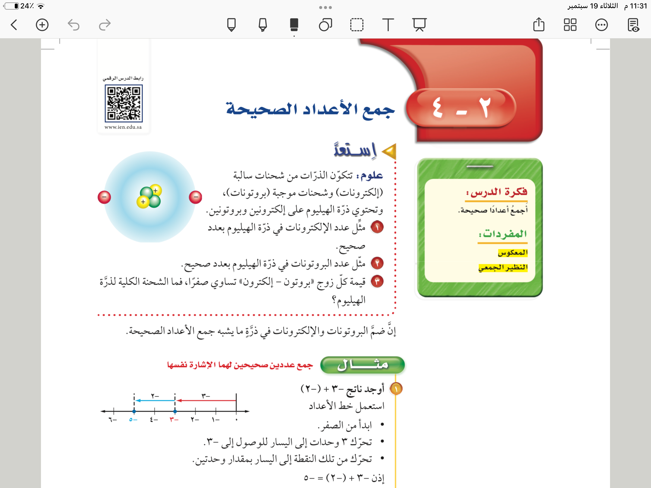


استعد
٦٥
-٢
٢
صفر

Slide 10
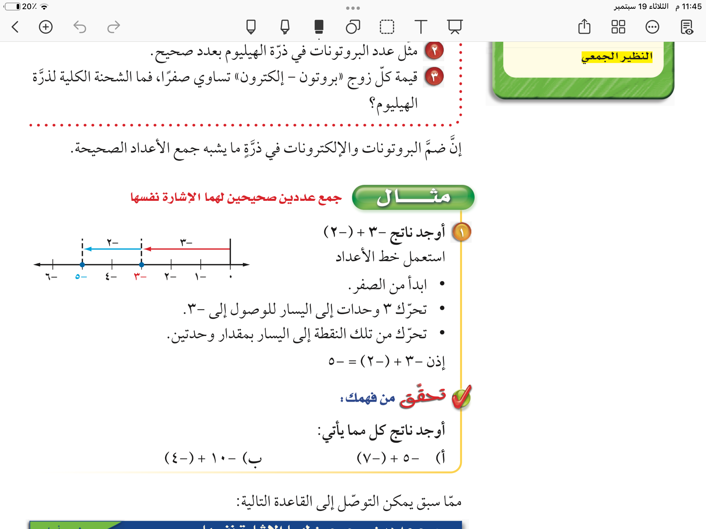

Slide 11




٦٥
مثال
الحل باستخدام خط الاعداد
١
يسار
=-٥
٥
٤
٣
٢
١

Slide 12

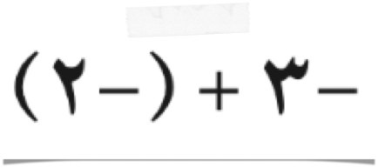
٦٥
مثال
الحل بفكرة اخرى
١
١
٢
=-٥
٣
٤
٥
لاسفل

Slide 13

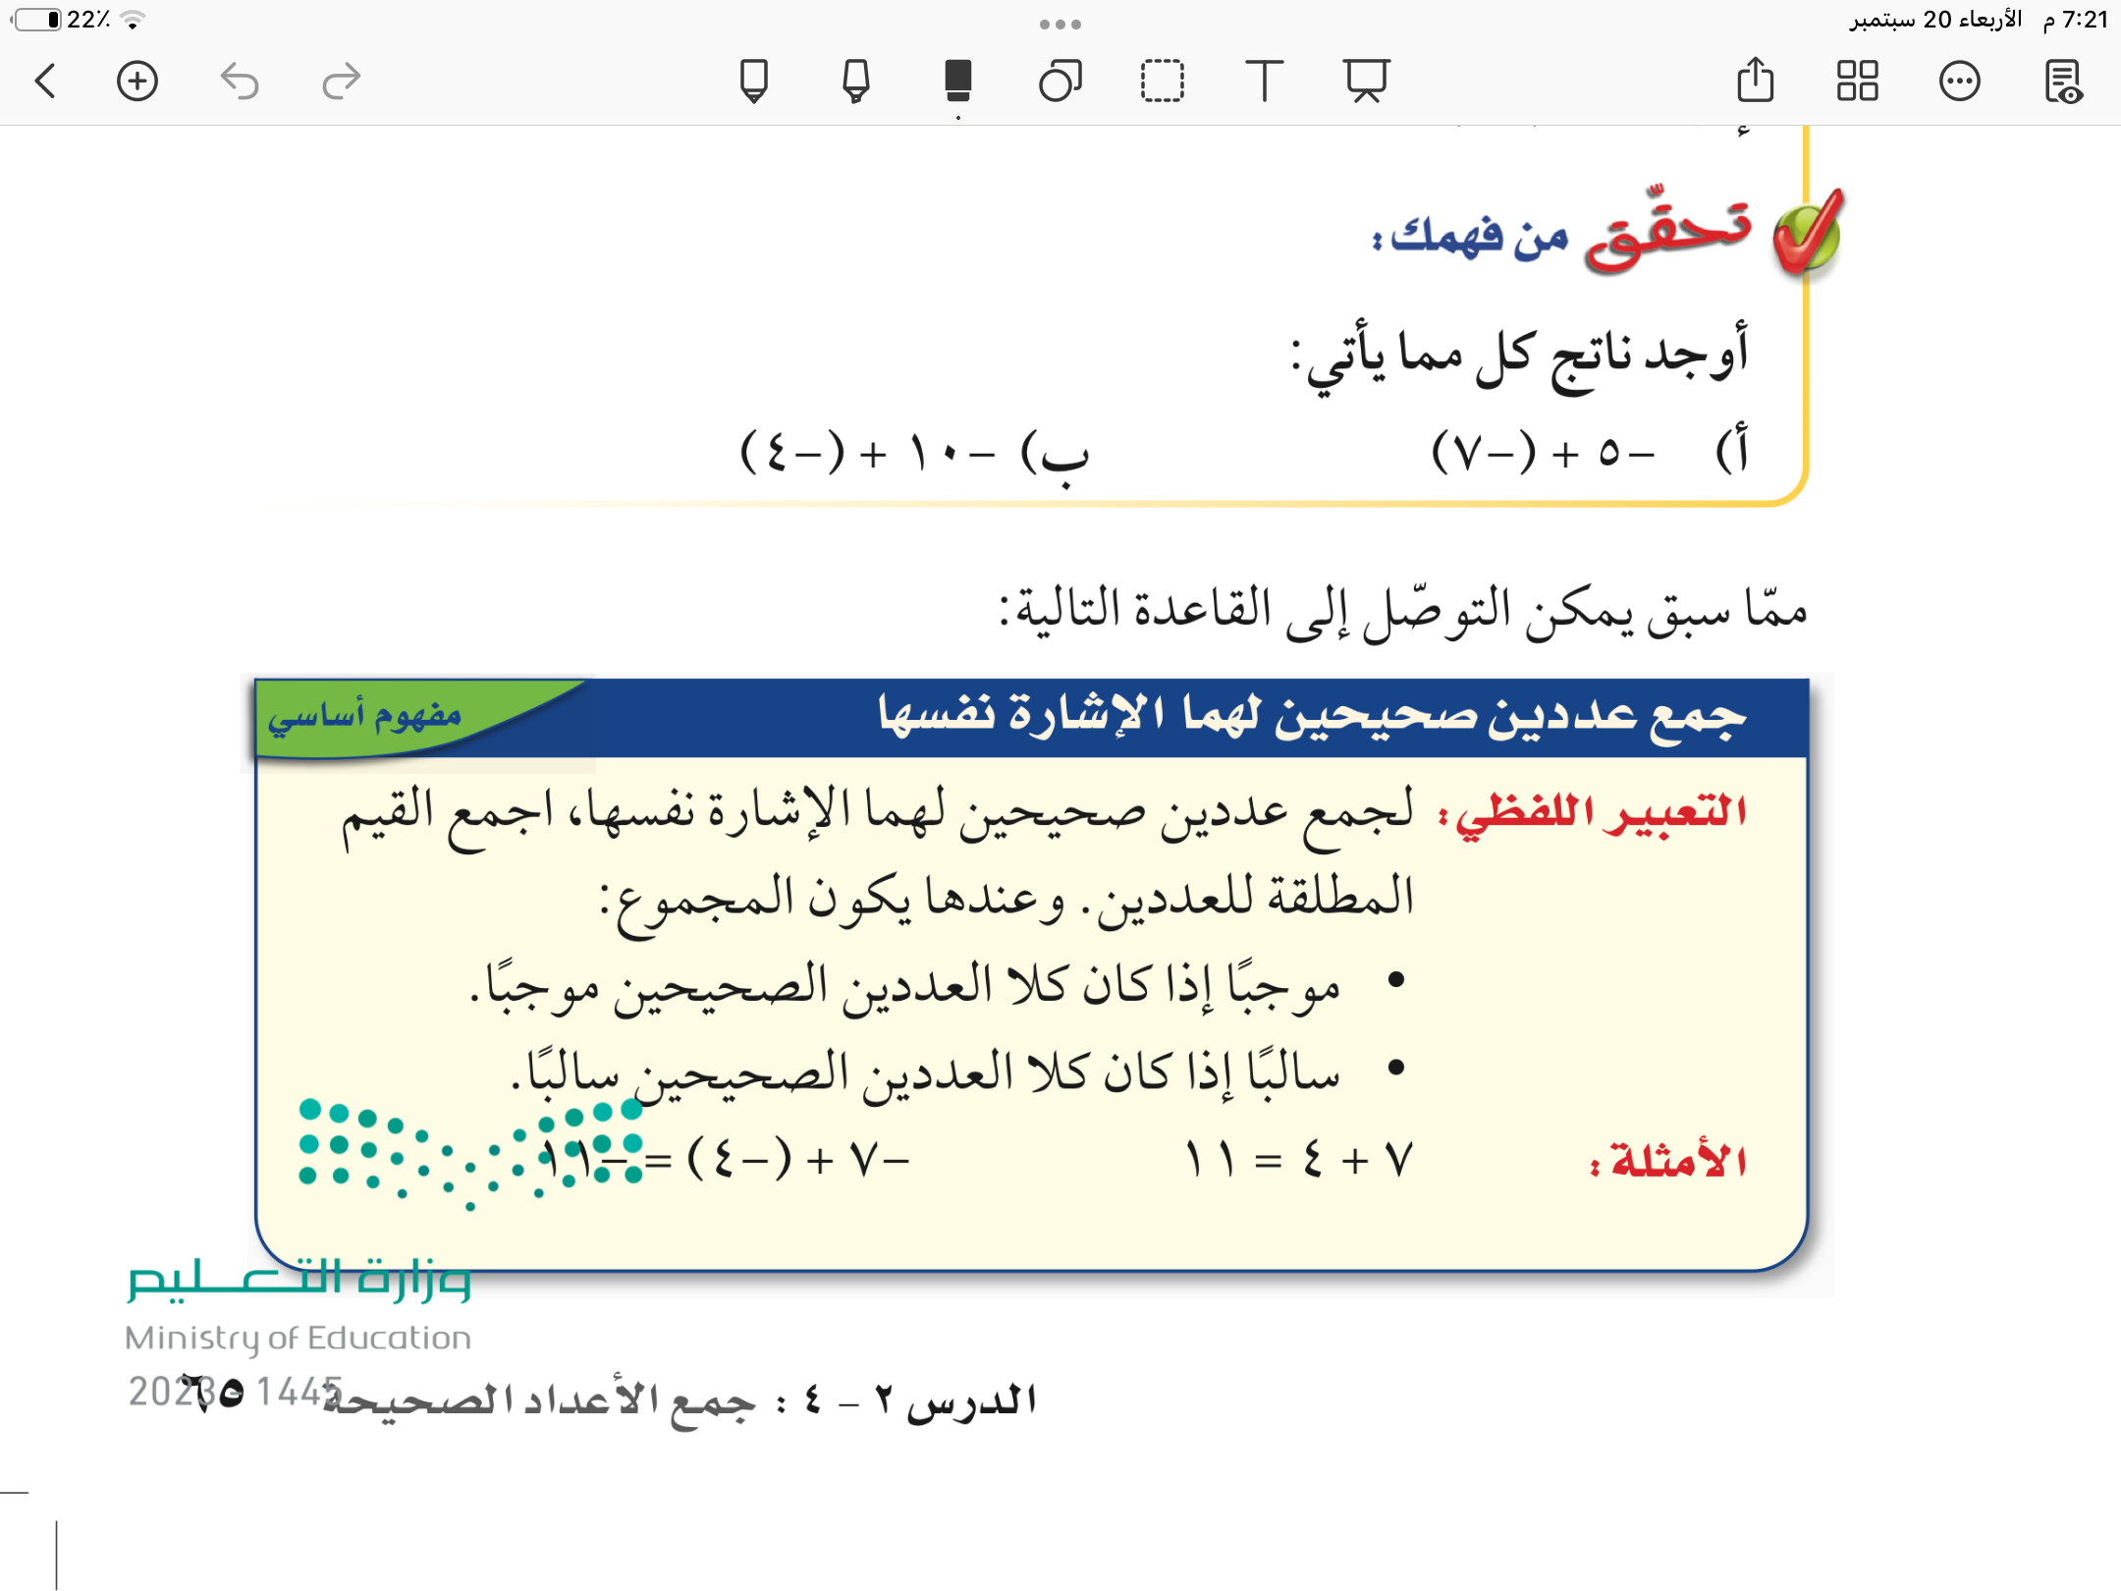

نجمع ويكون الناتج

Slide 14



تحقق من فهمك
٦٥
اوجد ناتج كل مما يأتي
=-١٢
أ
=-١٤
ب
فكر
زاوج
شارك

Slide 15
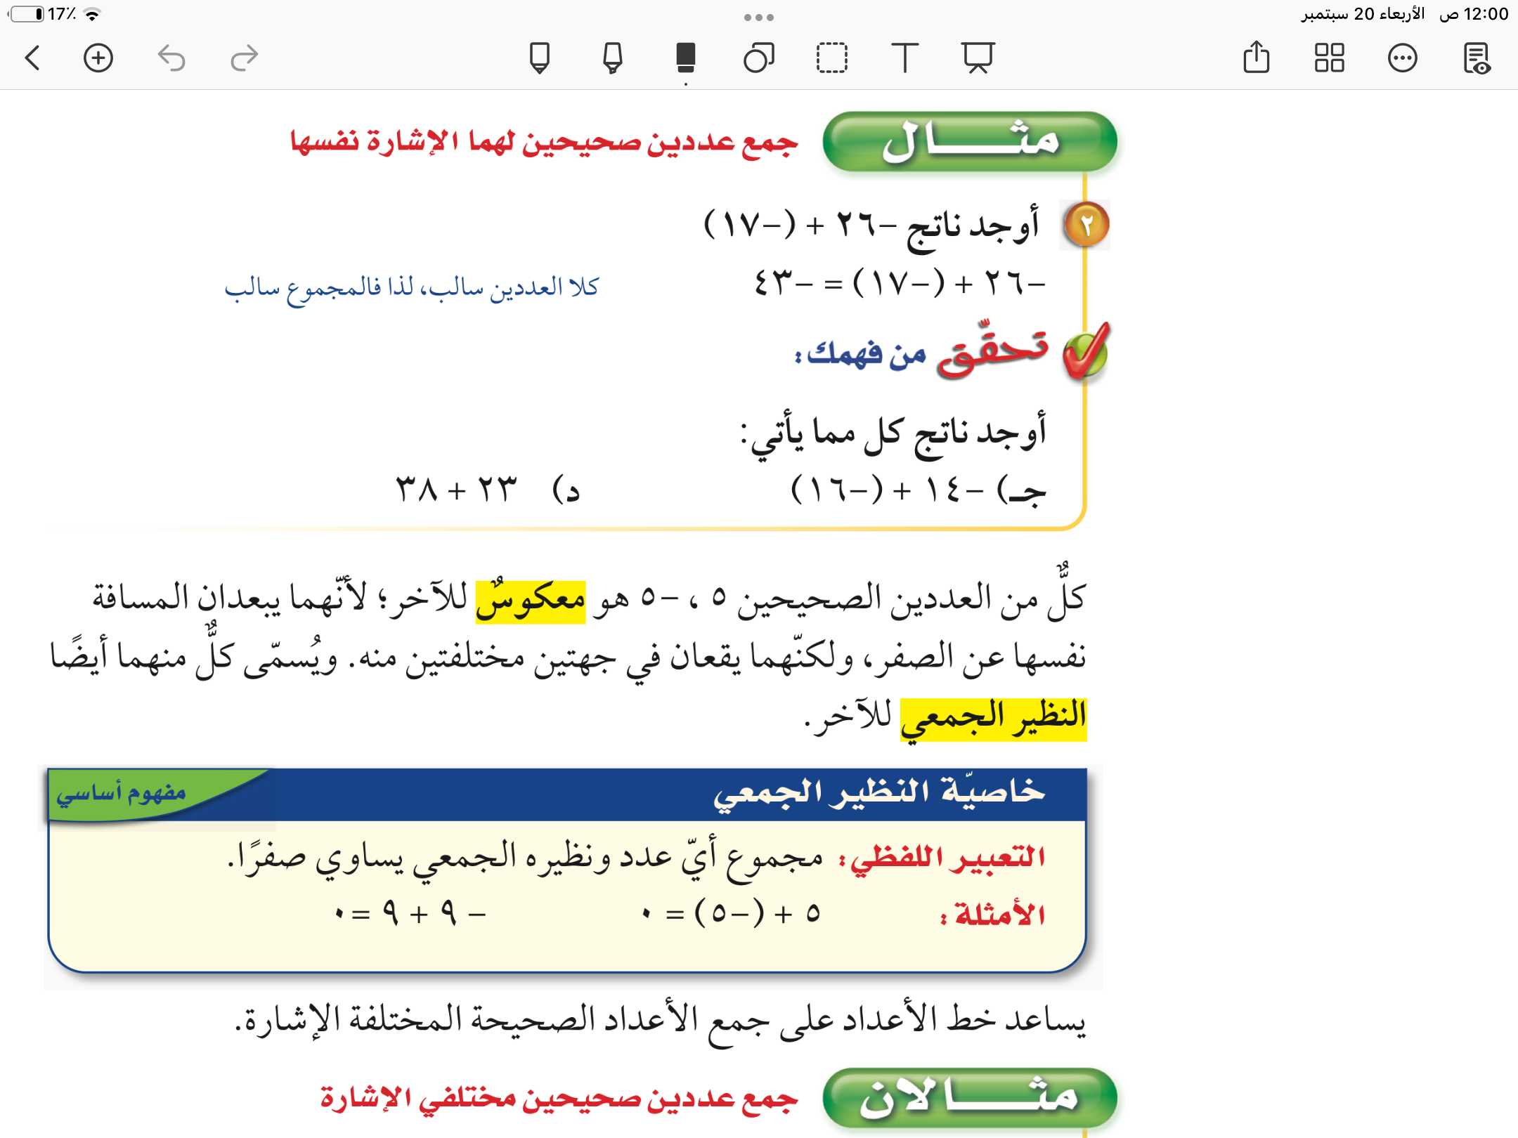
تحقق من فهمك
٦٦
اوجد ناتج كل مما يأتي
=-٣٠
ج
=٦١
د
فكر
زاوج
شارك

Slide 16


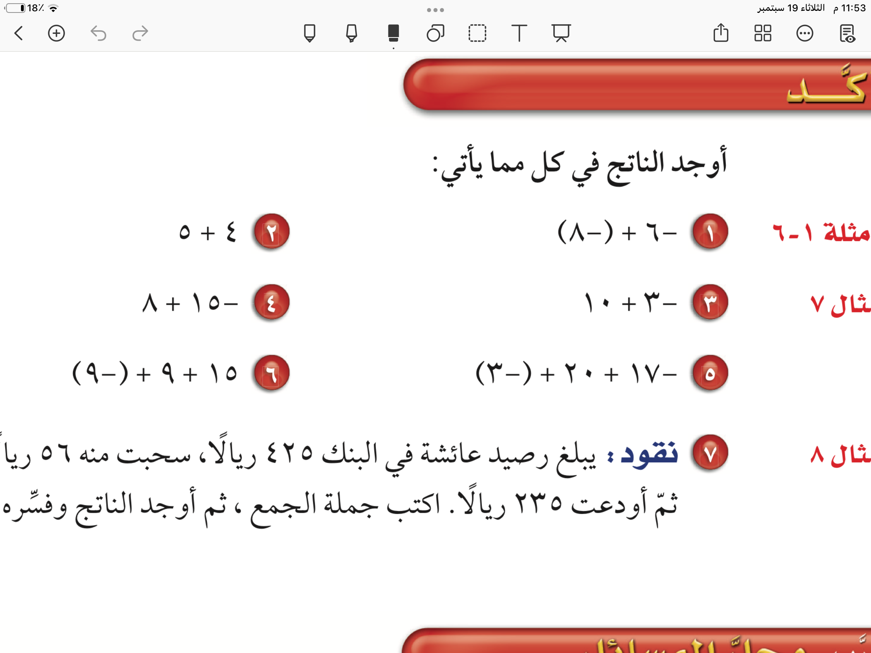

تأكد
٦٨
اوجد ناتج كل مما يأتي
=-١٤
١
=٩
٢

Slide 17

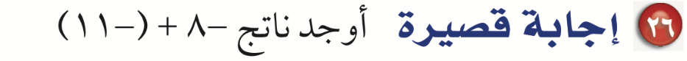
تدريب على الاختبارات الدولية
٦٩
=-١٩

Slide 18
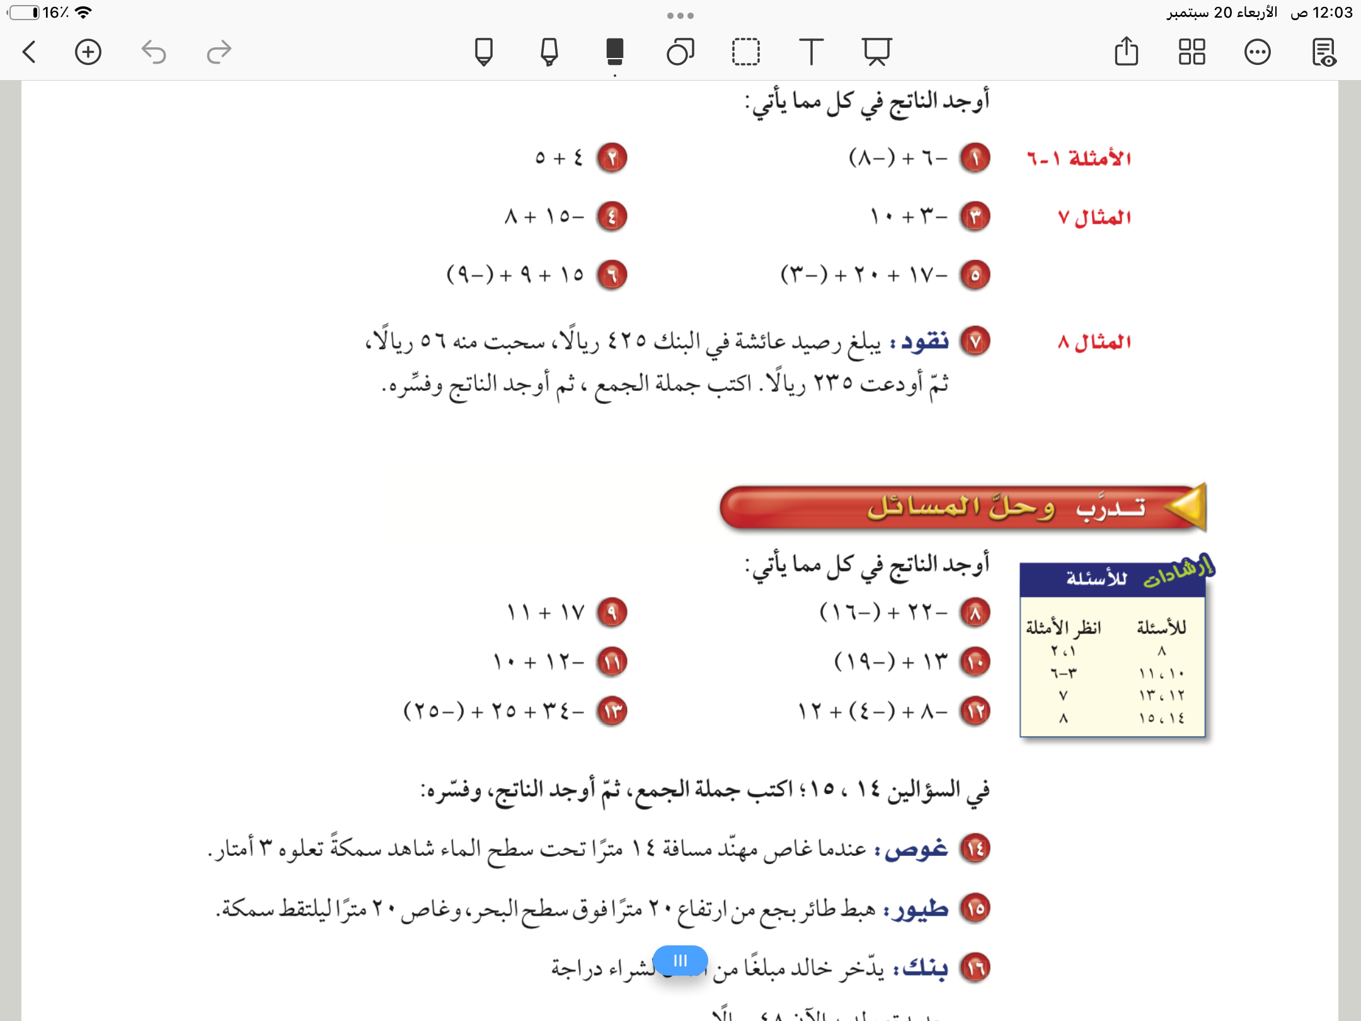
تدرب وحل المسائل
٦٨

Slide 19

معكوس ٥ = -٥
بالتالي النظير الجمعي لاي عدد هو عكس الاشارة
مجموع عدد ونظيرة الجمعي = صفر

Slide 20
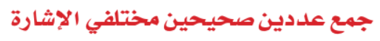

Slide 21
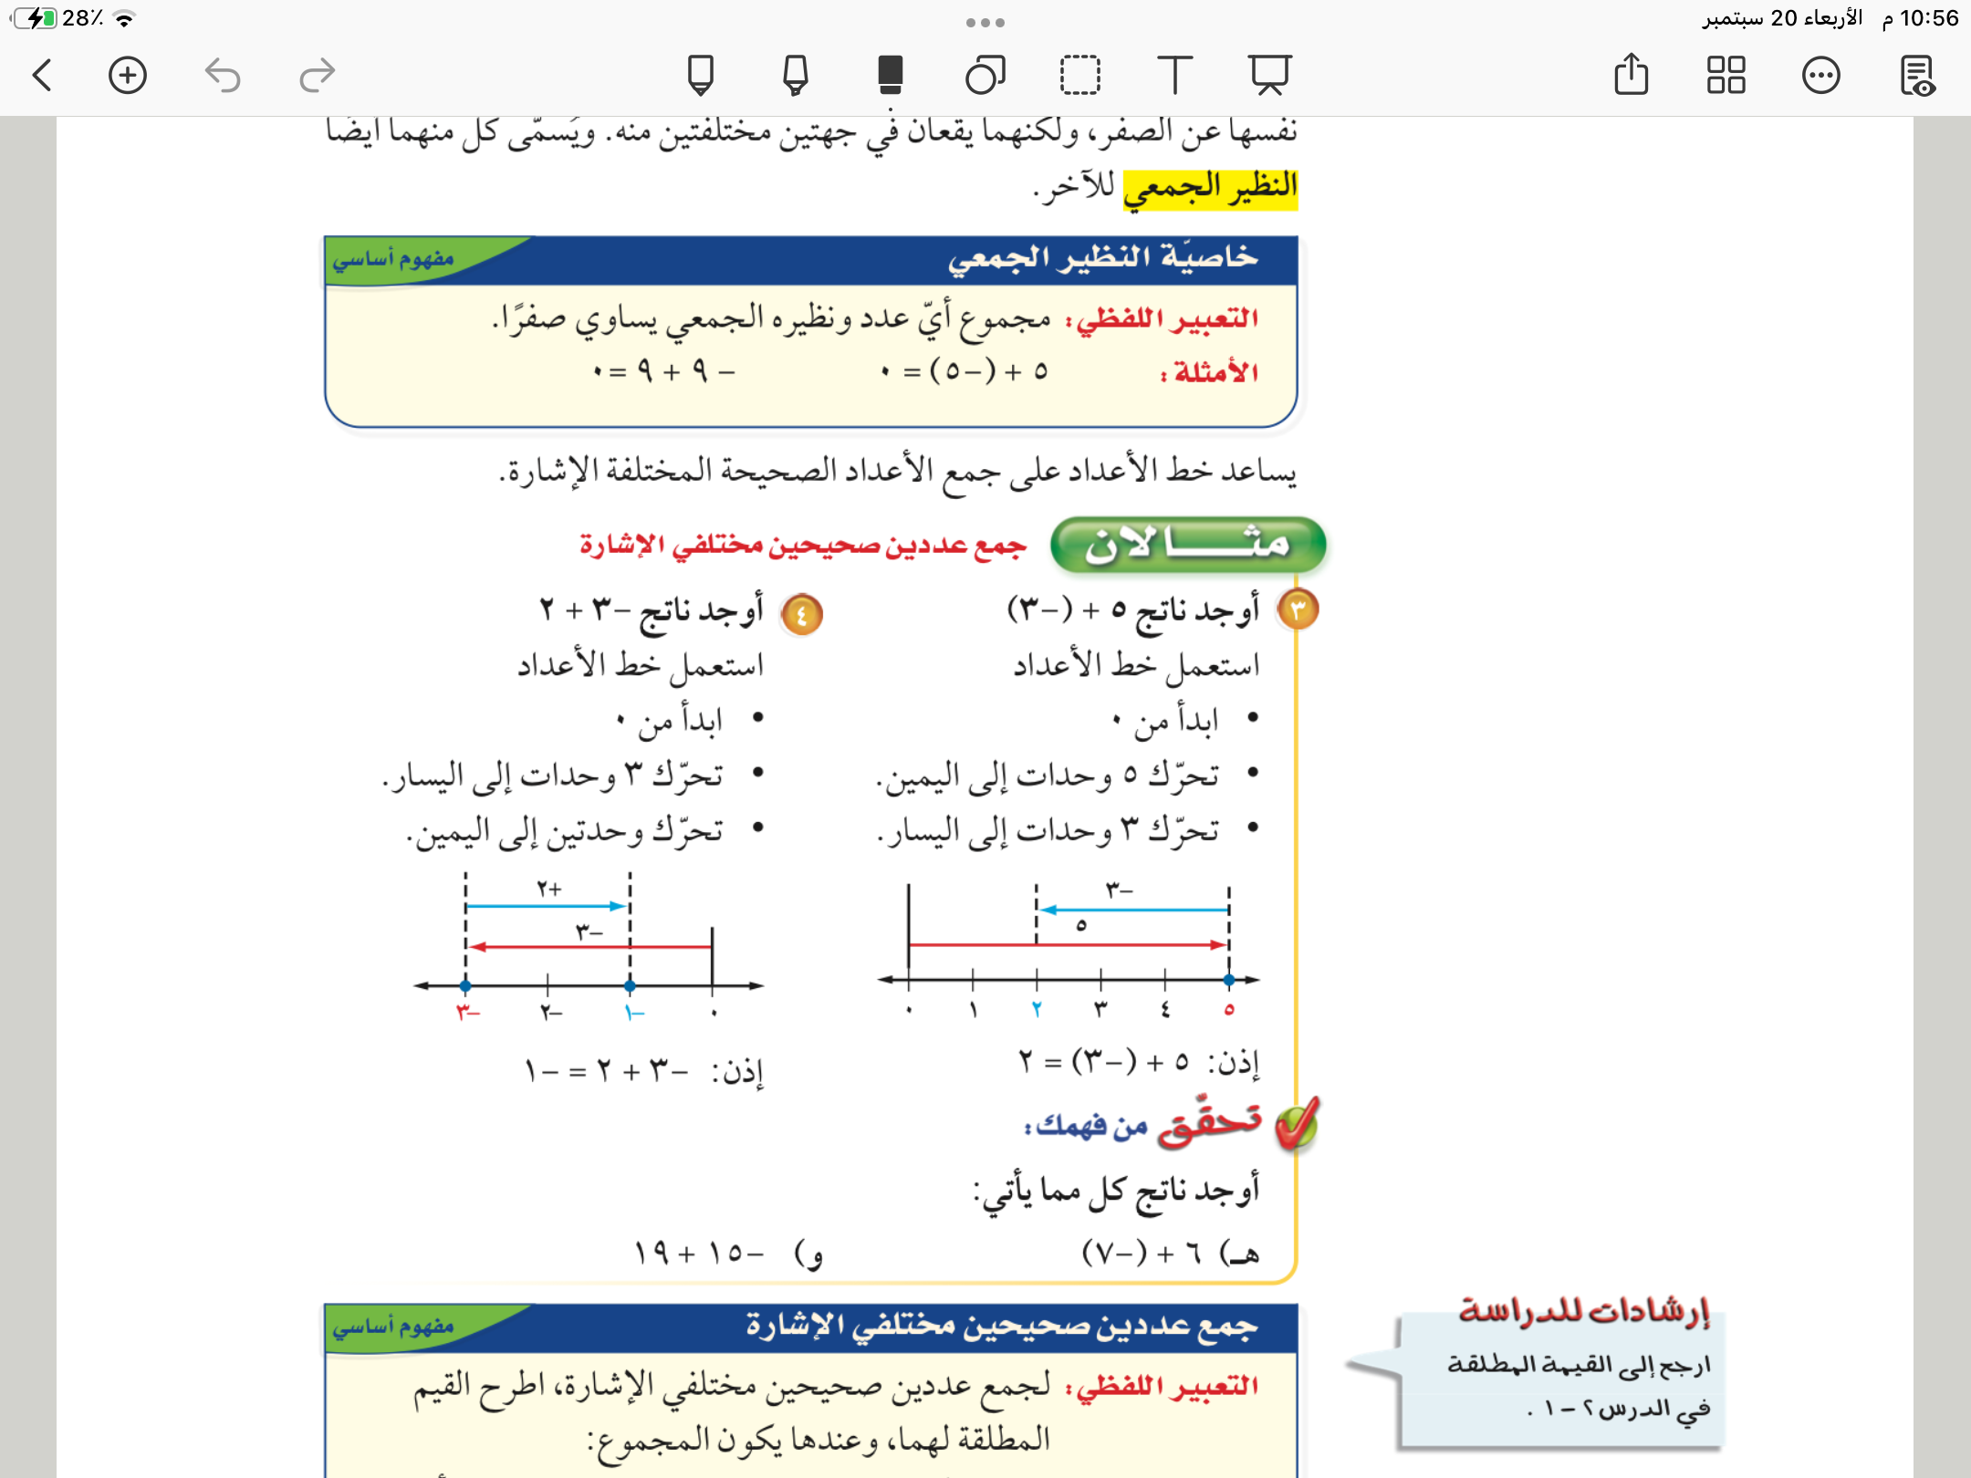






مثال
٦٦
الحل باستخدام خط الاعداد
٣
٥+(-٣) = ٢

Slide 22





مثال
٦٦
الحل بفكرة اخرى
٣
٥
٤
٥+(-٣) = ٢
٣
٢
١

Slide 23






مثال
٦٦
٣
-٣ + ٢ = -١

Slide 24
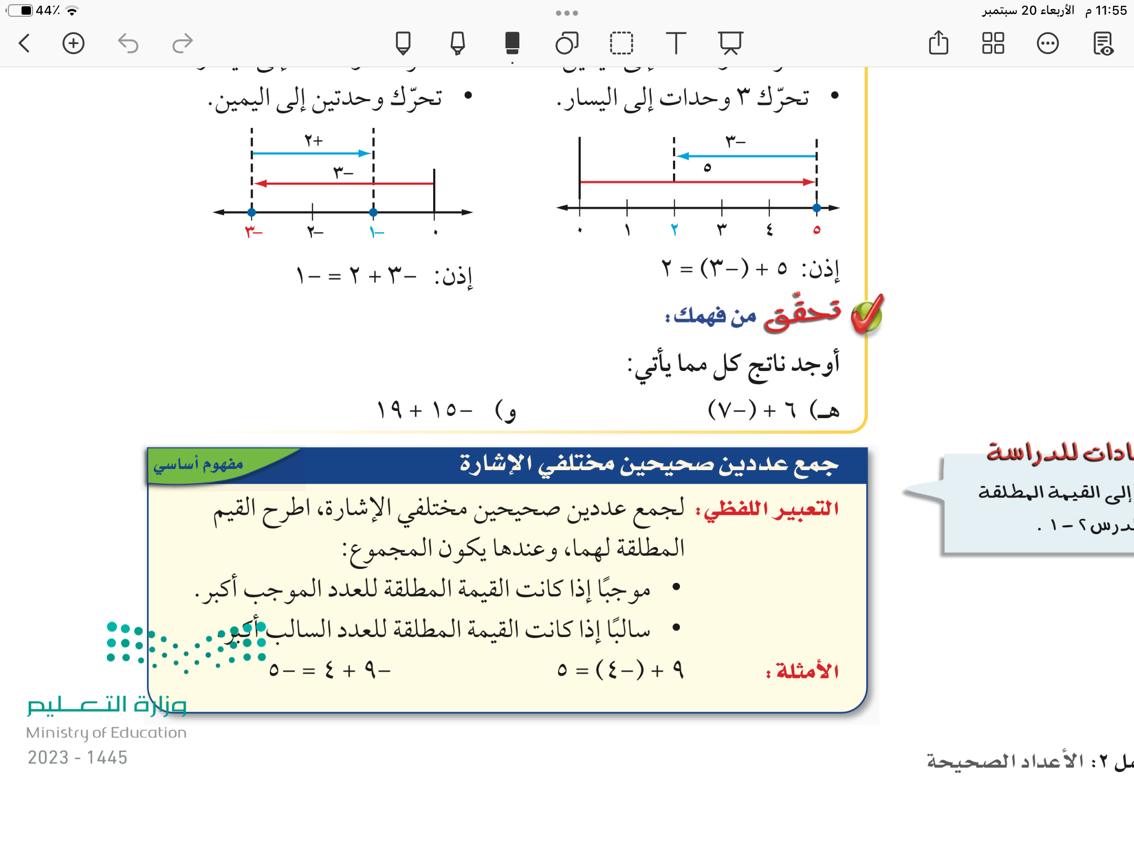
نطرح ويكون الناتج

Slide 25


تحقق من فهمك
٦٦
و
هـ
= -١
= ٤
فكر
زاوج
شارك

Slide 26
تأكد
٦٨
اوجد ناتج كل مما يأتي
= ٧
٣
= -٧
٤

Slide 27
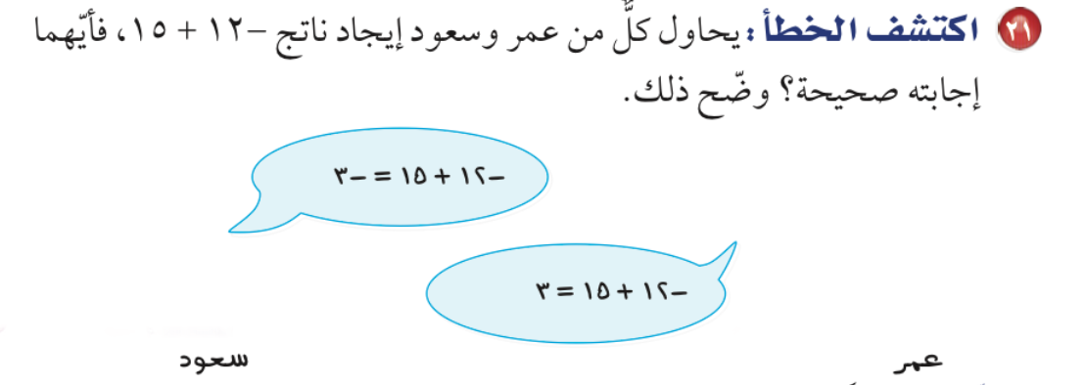
مهارة تفكير عليا
٦٩

Slide 28




جمع الاعداد صحيحة
الاشارات مختلفة
الاشارات متشابهة
نضع اشارة العدد الكبير ونطرح
نضع نفس الاشارة ونجمع

Slide 29
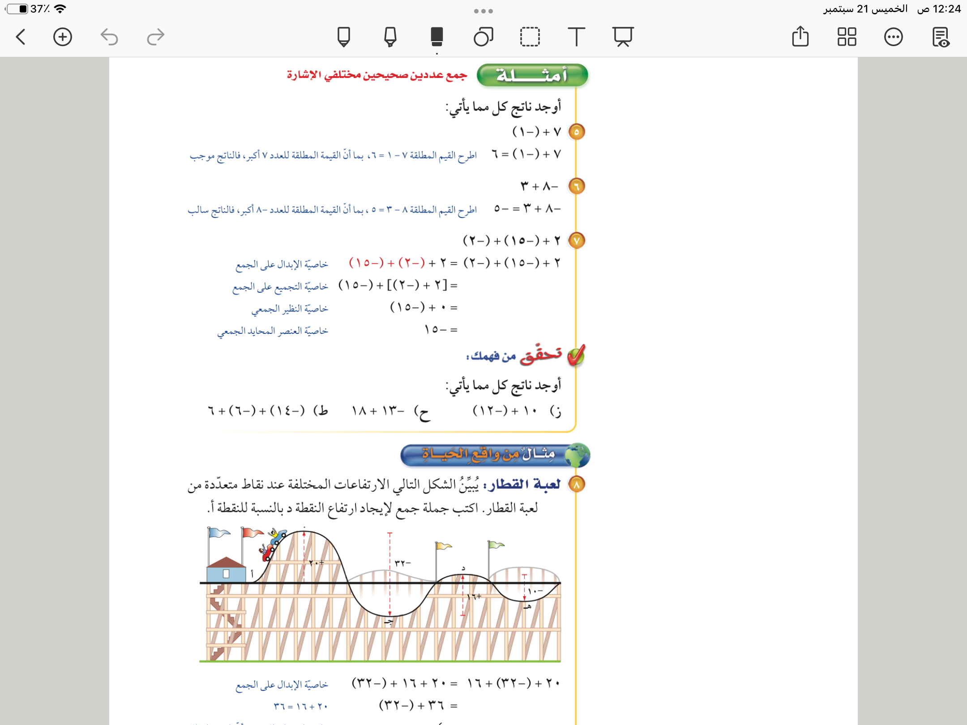
مثال
٦٨
٧

Slide 30


تحقق من فهمك
٦٨
=-٢
ز
=٥
ح
=-١٤
ط
فكر
زاوج
شارك

Slide 31

تأكد
٦٨
٥
٦

Slide 32
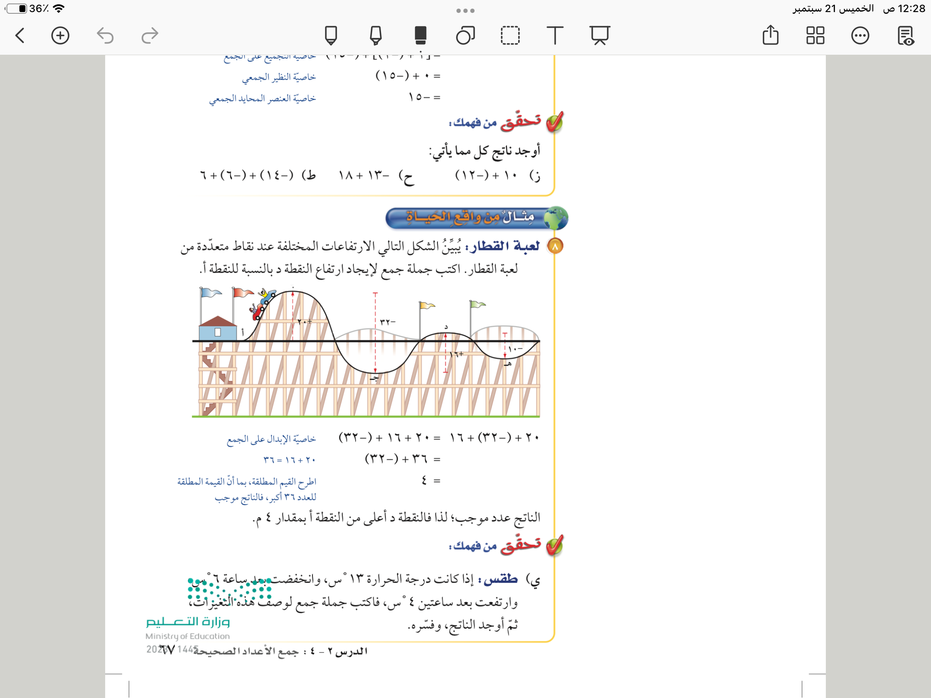
مثال من واقع الحياة
٦٨
٣

Slide 33
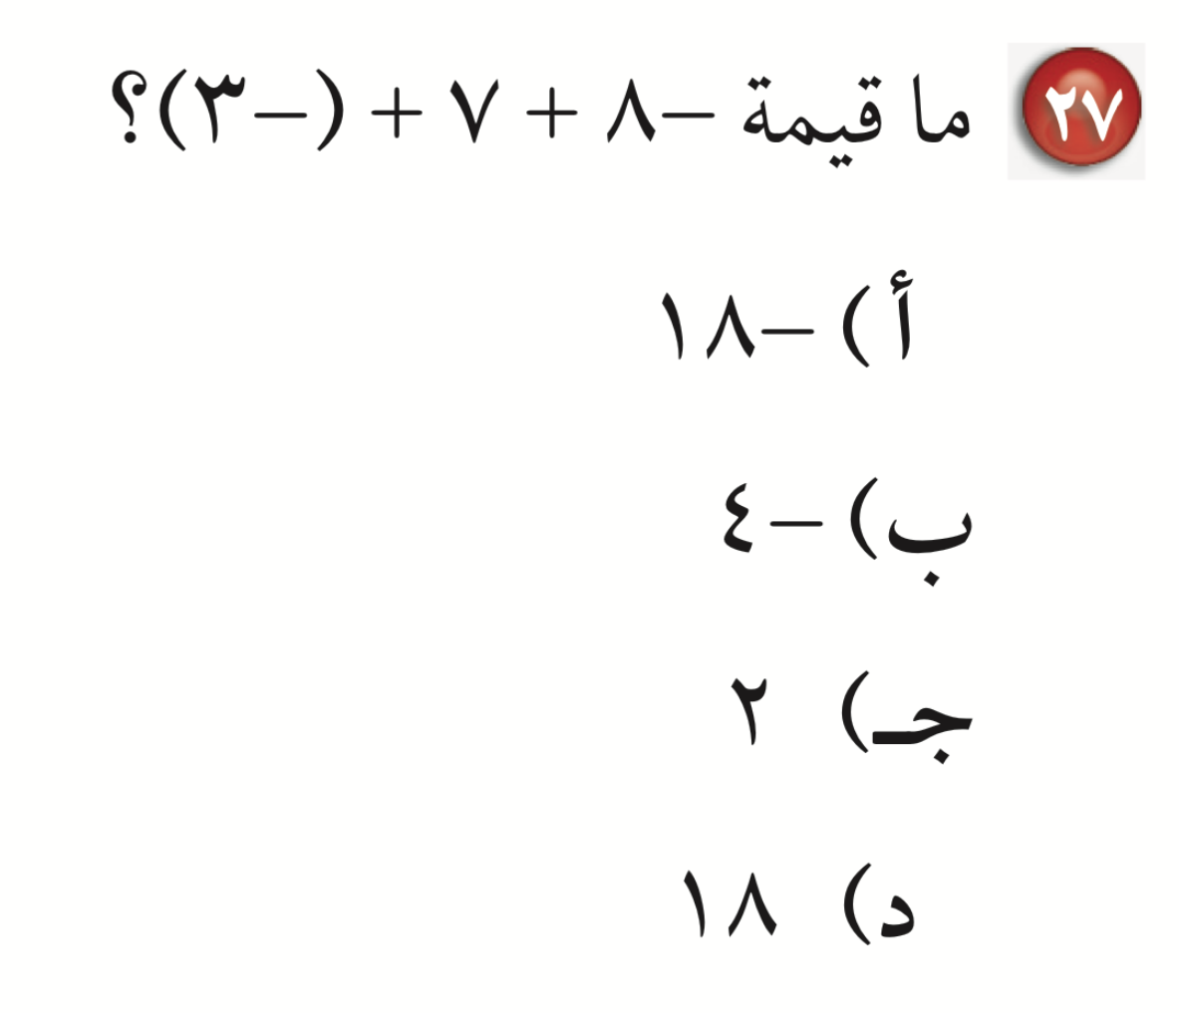

تدريب على الاختبارات الدولية
٦٩

Slide 34
تأكد
٦٨
٧

Slide 35
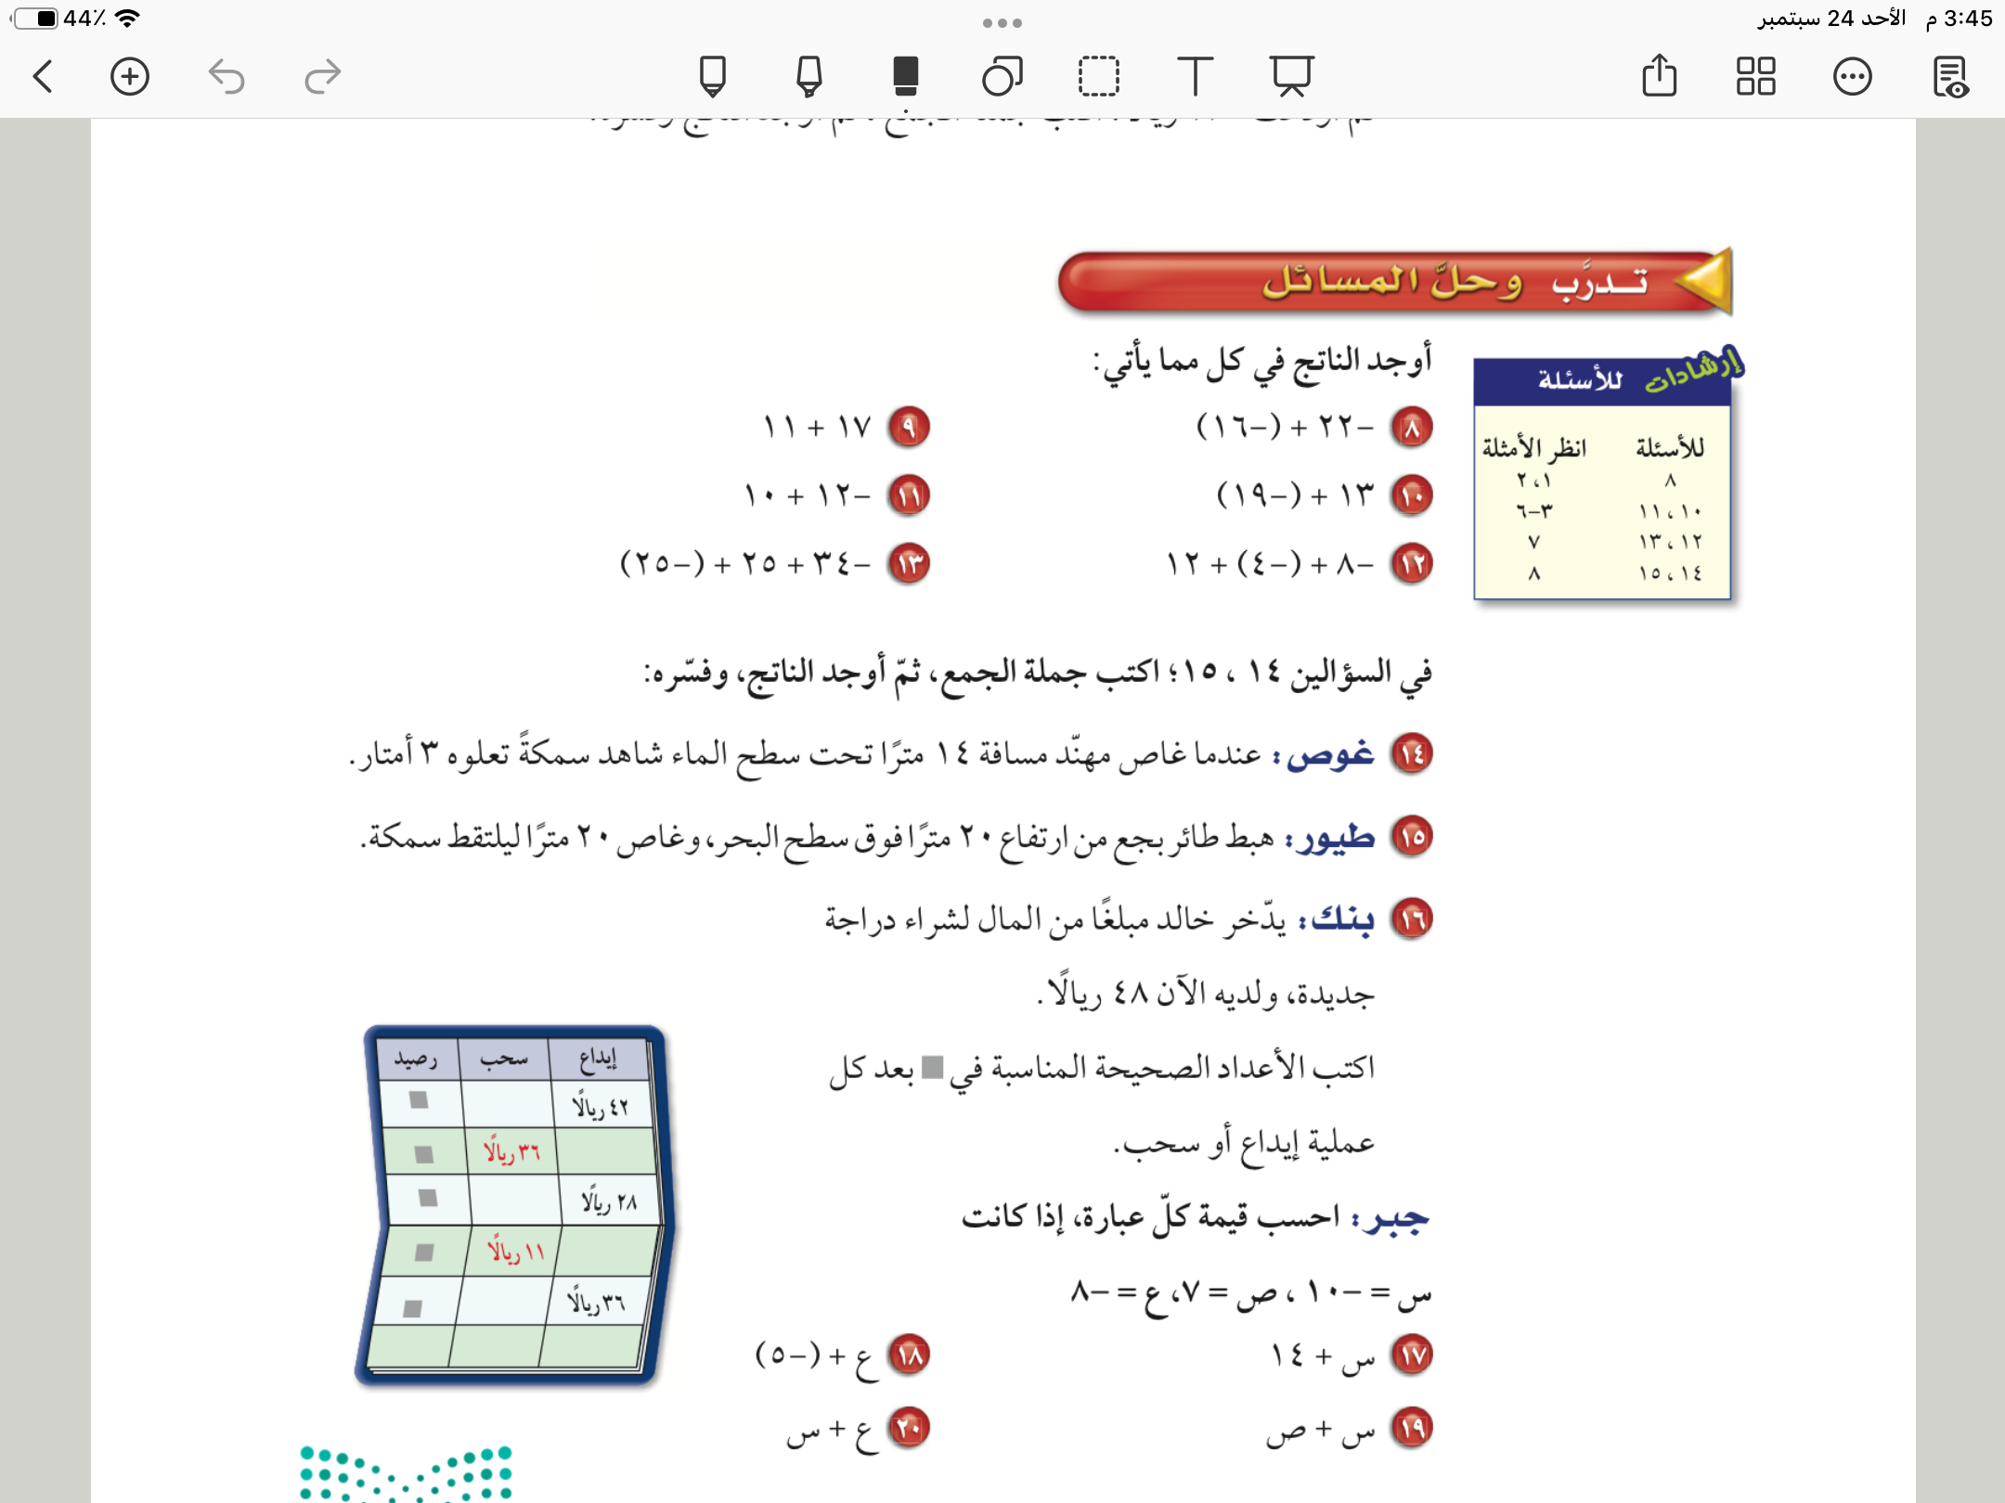
تدرب وحل المسائل
٦٨

Slide 36
تدرب وحل المسائل
٦٨

Slide 37




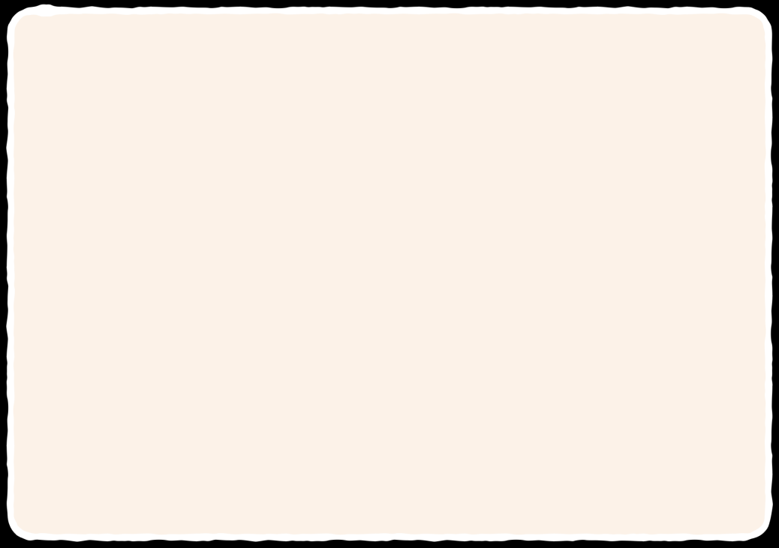



الاستفسارات
٦٨
ماذا تعلمنا
ماذاسنتعلم
ماذا نعرف
جمع الاعداد صحيحة
القيمة المطلقة
|-٧| = ٧
عزيزتي الطالبة
يمكنك زيارة قناة عين التعليمية للاستفادة
🎯جمع اعداد صحيحة
اذا اختلفت الاشارات نضع اشارة العدد الكبير ونطرح
اذاتشابهت الاشارات نضع نفس الاشارة ونجمع
سُبْحَانَكَ اللَّهُمَّ وَبِحَمْدِكَ، أَشْهَدُ أَنْ لَا إِلَهَ إِلَّا أَنْتَ أَسْتَغْفِرُكَ وَأَتُوبُ إِلَيْكَ

